Slide 1
SEAVIDAS – HCRP Serviço de Atenção à Violência Doméstica e Agressão Sexual do Hospital das Clínicas de Ribeirão Preto
EQUIPE SEAVIDAS - HCRP
Ribeirão Preto - São Paulo - 2019

Slide 2
O SEAVIDAS é um serviço do Hospital das Clínicas da FMRP – USP, financiado pelo Governo do Estado de São Paulo, pertencente ao DRS XIII – Ribeirão Preto, com área de abrangência dos 26 municípios que compõem o DRS XIII.
Altinópolis
Barrinha
Batatais
Brodowski
Cajuru
Cássia dos Coqueiros
Cravinhos
Dumont
Guariba
Guatapará
Jaboticabal
Jardinópolis
Luis Antônio
Monte Alto
Pitangueiras
Pontal
Pradópolis
Ribeirão Preto
Santa Cruz da Esperança
Santa Rita do Passa Quatro
Santa Rosa de Viterbo
Santo Antônio da Alegria
São Simão
Serra Azul
Serrana
Sertãozinho

Slide 3
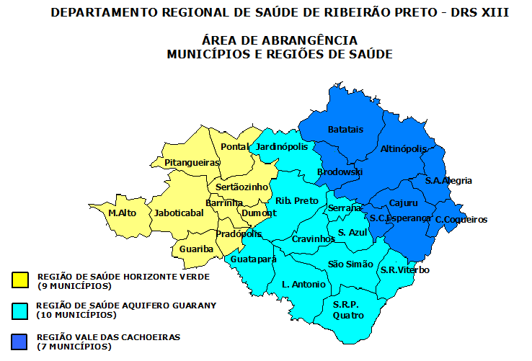
SEAVIDAS:
Ref. DRS XIII
Plano Regional aprovado na CIR de julho/2016

Slide 4
Iniciado em 1999 como Grupo de Estudos – GEAVIDAS, através de parcerias com alguns Departamentos da Faculdade de Medicina e profissionais do HC, foi reconhecido como serviço em 2008.
O SEAVIDAS dispõe de uma equipe multidisciplinar e de parcerias com os Departamentos Clínicos do HCFMRP-USP, com profissionais capacitados para atendimento às vítimas de violência.
O SEAVIDAS tem como objetivo acolher crianças, adolescentes, adultos e população LGBT vítimas de violência em nível terciário de saúde.
É imprescindível que o profissional de saúde disponha de tempo, escuta empática, garanta o sigilo e promova confiança nas condutas adotadas.

Slide 5
EQUIPE MULTIDISCIPLINAR
2 assistentes sociais;
3 psicólogas;
1 médica clínica;
1 médico psiquiatra;
1 médica pediatra (Departamento de Puericultura e Pediatria);
2 médicas psiquiatra infantil (Departamento de Neurociências e Ciências do Comportamento);
1 médica psiquiatra colaboradora (Departamento de Neurociências e Ciências do Comportamento);
1 escriturária.

Slide 6
VIOLÊNCIA SEXUAL AGUDA
Ocorre na Unidade de Emergência do Hospital das Clínicas FMRP-USP
Acolhimento imediato
Não há espera por vaga ou regulação em casos agudos e reagudizados
Garantia de um atendimento humanizado
Encaminhamentos rápidos e eficientes, com recuperação mais rápida e melhor prognóstico em relação aos danos psicológicos e agravos físicos associados ao trauma.

Slide 7
FLUXOGRAMA – DEMANDA SEAVIDAS
Violência sexual aguda
Unidades de Saúde
Assistência (CRAS/CREAS)
Judiciário
Conselho Tutelar
Educação
Outros
Referência Hospitalar Urgência de Emergência – HCRP/UE
Ambulatórios HCRP e Equipe SEAVIDAS
SEAVIDAS
Unidade de Saúde - Referência Municipal para seguimento
* Para demanda aguda: violência sexual, recém-ocorrida e/ou reagudizada

Slide 8
Atendimento à vítima de violência sexual:
Fase Aguda
PRIORIDADE
ACOLHIMENTO
Notes:
8

Slide 9
Atendimento à vítima de violência sexual:
Fase Aguda
ACOLHIMENTO
Porteiro
Recepcionista
Serviço social
Médico
Psicóloga
PRIORIDADE
Atendimento multiprofissional
SEAVIDAS
HCFMRPUSP
PROTOCOLO
MS-Brasil
Notes:
Em função desse medo e vergonha da vítima a prioridade de um serviço organizado para atender vitimizada sexual é o acolhimento. A equipe de acolhimento do HCFMRP/USP na Unidade de Emergência (UE) é composta por profissionais que entram em contacto com a paciente desde a portaria. Essa paciente é imediatamente encaminhada para dentro da UE evitando o contacto na sala de espera com outros pacientes que poderiam gerar curiosidade sobre o caso. Essa paciente logo é acolhida pela equipe do serviço social e/ou equipe médica.
SERVIÇO DE ATENÇÃO A VIOLÊNCIA DOMÉSTICA E ATENÇÃO SEXUAL DO HC

Slide 10
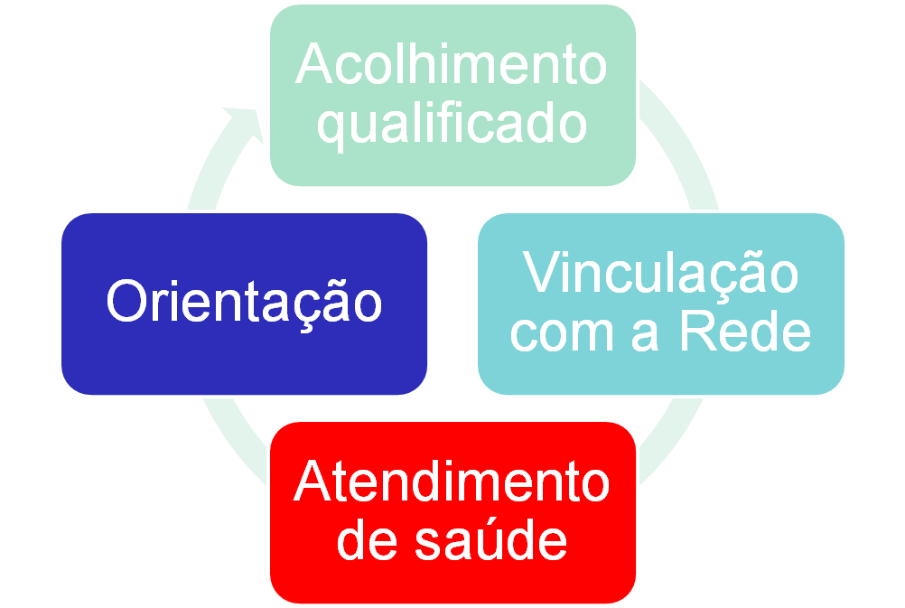
Boletim de Ocorrência
Exame Médico Pericial
Até 14 anos – Boletim de
Ocorrência Compulsório e
Relatório Conselho Tutelar
14 a 18 anos
Relação Consentida
Sem Boletim de
Ocorrência
Acima de 18 anos
Paciente Decide pelo
Boletim de Ocorrência
Notes:
10
10

Slide 11
IMPACTO DA VIOLÊNCIA SEXUAL
Traumas
orgânicos
DST/
HIV-1
Trauma
psíquico
Gravidez
Notes:
11

Slide 12
ATENDIMENTO À VÍTIMA DE VIOLÊNCIA SEXUAL
Mulher adulta
Atendimento médico, com assistente social e com psicólogo/psiquiatra
Se disponível, chamar legista
Anamnese, exame físico e ginecológico minucioso
Tratamento médico-cirúrgico necessário
Crianças/ Adolescentes
Conselho Tutelar, Juizado de Menores
Pediatras
Notes:
12

Slide 13
VIOLÊNCIA SEXUAL
Anamnese
Detalhar o tipo de violência, com data, hora, local e forma do ocorrido
Antecedentes Pessoais
Data da última menstruação e uso de métodos contraceptivos
Deve-se averiguar se a vítima se lavou, urinou ou evacuou após o ocorrido, se houve prática de sodomia, felação e ejaculação em outras regiões do corpo
Notes:
13

Slide 14
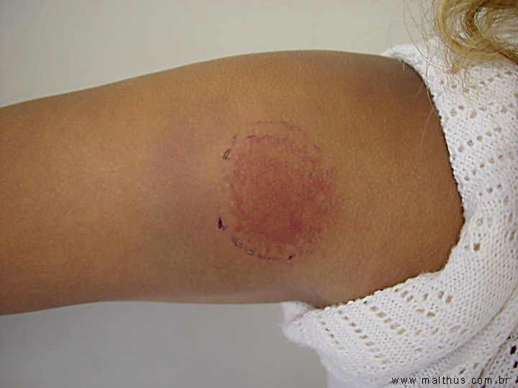
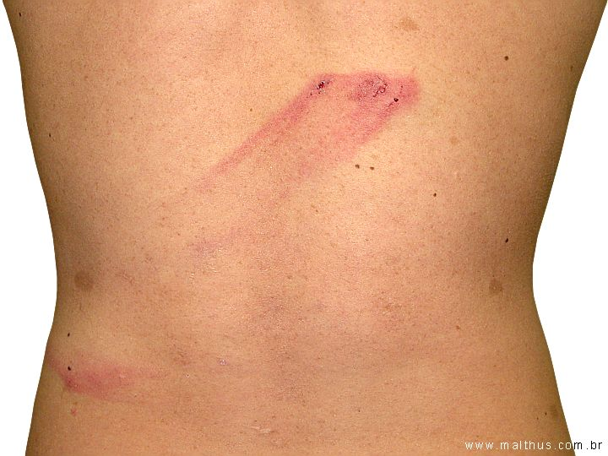
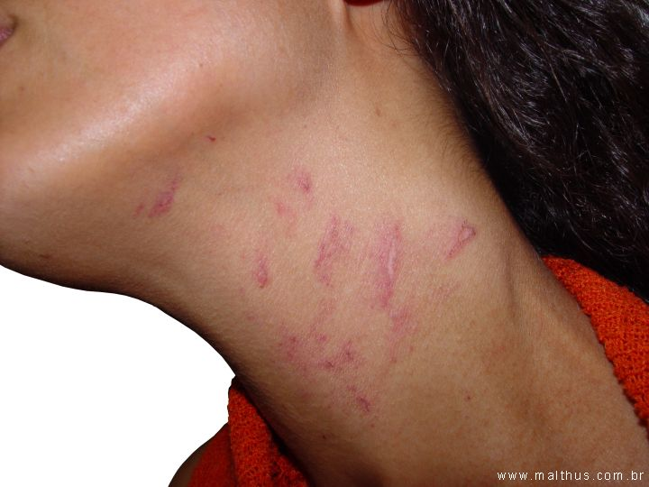
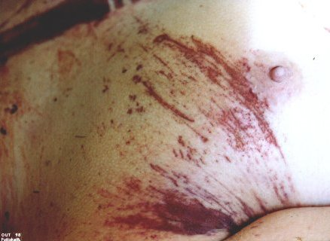
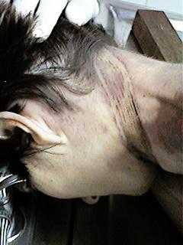
Atendimento à vítima de violência sexual
Exame físico
Atentar para os traumas físicos e sexuais
Analisar lesões corpóreas:
natureza asfíxica
localização genital, anal, perianal
Mordidas
Se possível fotografar, ou descrever minuciosamente o número, dimensões, local, profundidade intensidade e contornos
Notes:
14
14
11

Slide 15
Atendimento à vítima de violência sexual
Para a colheita do conteúdo vaginal é preciso saber do acordo com o perito do IML. O médico pode colher para completar o exame ginecológico
Após avaliação do legista (ou não), lavagem com SF 0,9% ou clorexedine tópico
Colher amostras sanguíneas para sorologias
HIV
HBsAg e HCV
VDRL
TESTES BIOQUÍMICOS: Hb, Ht, função hepática e renal
Notes:
15
15
16

Slide 16
Anticoncepção de emergência
Yuzpe- 200 mcg de etinil-estradiol e 1 mg de levonorgestrel
Evanor® ou Neovlar® : 2 cp/VO de 12/12 horas
Microvlar® ou Nordette® : 4 cp/VO de 12/12 horas
Progestágenos
1,5 mg de levonorgestrel
Dose única (adesão)
Efeito anticonceptivo 4º e 5º dias pós-relação desprotegida (taxas menores eficácia)
Prazo início AE: não limitar a 72 horas, ampliar uso até 5º dia pós-relação sexual (120 horas)
DIU DE COBRE
5 dias
Notes:
16

Slide 17
ATENDIMENTO À VÍTIMA DE VIOLÊNCIA SEXUAL
Profilaxia contra a infecção pelo HIV sexual
Tenofovir + Lamivudina: 1 cp dia
Dolutegravir: 1 cp dia
Profilaxia deverá ser realizada até 72h, por 28 dias
Notes:
17

Slide 18
Atendimento à vítima de violência sexual
“Profilaxia” contra Sífilis/Gonorréia
Penicilina Benzatina 2.400.000UI
Ceftriaxona (Rocefin®) 0,5g – IM
Profilaxia contra a Hepatite por vírus B
Vacina (1ª dose): IM, músculo deltoide, e...
Gamaglobulina: IM, deltoide contralateral (14 dias)
Notes:
18

Slide 19
Atendimento Sequencial Ambulatório HCRP
Verificar resultados sorológicos, exames bioquímicos
Avaliar a profilaxia anti-HIV , adequar ARV
Fornecer receitas de ARV até completar 28 dias
Repetição bioquímica
Notes:
19

Slide 20
Atendimento à vítima de violência sexual
Atendimentos Sequenciais Ambulatório Moléstias Infecciosas Ginecologia/ Obstetrícia)
“Profilaxia” para tricomoníase: metronidazol, secnidazol ou tinidazol: 2,0 gr (Dose única);
“Profilaxia” para Chlamydia, Mycoplasma e Ureaplasma: 1,0 gr de azitromicina (Dose única);
Datar próximas vacinas para Hepatite B:
1º e 6º mês, de acordo com as sorologias
Retornos com seis semanas, três e seis meses para avaliação e controle sorológico
Notes:
20
20
19

Slide 21
VIOLÊNCIA SEXUAL CRÔNICA
Em caso de violência crônica a porta de entrada é a Unidade de Saúde de Referência do município através do sistema de regulação médica do Estado para os serviços especializados (CROSS – Central de Regulação de Ofertas de Serviços de Saúde) através do protocolo de atendimento do SEAVIDAS pactuado junto ao DRS XIII.

Slide 22
FLUXOGRAMA – DEMANDA SEAVIDAS
Violência sexual crônica
Assistência (CRAS/CREAS)
Judiciário
Conselho Tutelar
Educação
Outros
Interfaces
UNIDADE DE SAÚDE DE REFERÊNCIA MUNICIPAL (UBS, P.A.) PARA ACOLHIMENTO E INDICAÇÃO DE ACOMPANHAMENTO
Próprio Município UBS/Ambulatório Especializado
Unidade de Saúde - Referência Municipal para seguimento
SEAVIDAS

Slide 23
VIOLÊNCIA SEXUAL E GRAVIDEZ
Artigo 128 do Código Penal
Não se pune o aborto praticado por médico
Se não há outro meio de salvar a vida da gestante
Se a gravidez resulta de estupro (solicitação da gestante ou de seu representante legal)
Se o feto por portador de anencefalia

Slide 24
Interrupção de Gestação em Decorrência de Violência
-Previsto em Lei (12.015 – 07.08.2009)-
Equipe multiprofissional:
Avaliação do procedimento: pautada na conduta médica e avaliação psicossocial. Considera idade gestacional, o estado de saúde da mulher, o desejo de prosseguir com a gestação ou não e se há outras intercorrências.
Realiza o acolhimento e a anamnese da paciente, orienta trâmites legais e exigidos pela Instituição (Termo de Consentimento livre e esclarecido, Termo de responsabilidade, Termo de Relato Circunstanciado e Parecer Técnico, Termo de Aprovação de Procedimento de Interrupção de Gravidez) firmado pela equipe multiprofissional e pelo diretor responsável.

Slide 25
Portaria MS/GM n° 1.508, do Ministério da Saúde, de 1° de setembro de 2005, estabelece os Procedimentos de Justificação e Autorização da Interrupção da Gravidez, nos casos previstos no âmbito do SU
Esses diferentes documentos devem ser adotados pelos serviços de saúde para efetuar a interrupção de gravidez decorrente de violência sexual:
Termo de Consentimento Livre e Esclarecido
Termo de Parecer Técnico: equipe médica, psicologia
Termo de Responsabilidade: veracidade ideológica
Termo de Relato Circunstanciado: “próprio punho”
Termo de Aprovação de Procedimento de Interrupção de Gravidez: assinatura dos responsáveis
Brasil, 2006.
Notes:
25

Slide 26
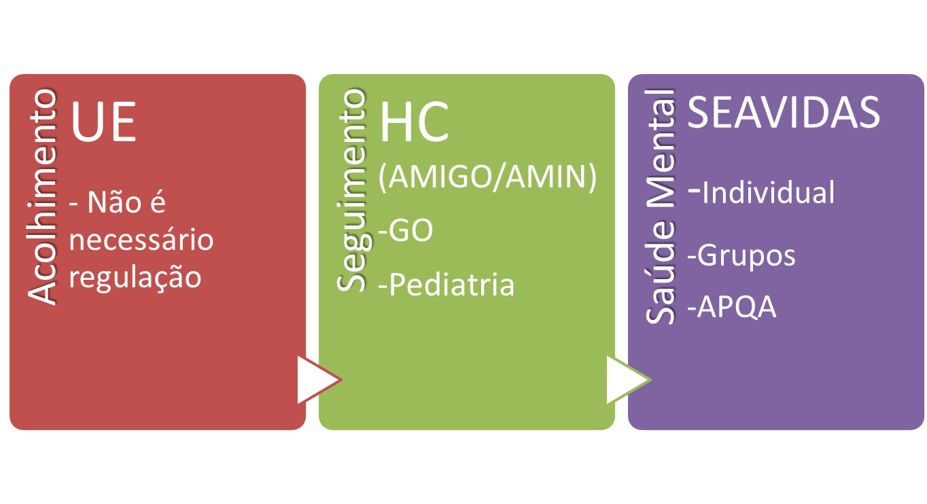
Lei 12.854 de 01.08.2013: Os hospittais devem oderecer às vitimas de violência sexual atendimento emergencial, integral e multidisciplinar , visando ao controle e tratamento dos agravos físicos e psíquicos decorrentes de violência sexual, e encaminhamento, se for o caso, aos serviços de assistência social.
Serviço Social

Slide 27
FLUXOGRAMA DE ATENDIMENTO NO SEAVIDAS
U.E*
UNIDADE DE SAÚDE
Sistema de Regulação
AMIN
AMII
AMIG
AMIGO
ACOLHIMENTO PSICOSOCIAL
SEAVIDAS
ASSISTÊNCIA
MULTIDISCIPLINAR
SEAVIDAS
REFERÊNCIA/CONTRA REFERÊNCIA

Slide 28
ATENDIMENTO INTERDISCIPLINAR
Atendimento Médico
Identificar lesões – Exame Físico.
Realizar diagnóstico diferencial.
Encaminhar para diagnóstico e tratamento dos problemas identificados.
Tratamento dos problemas identificados.
Abuso sexual: sempre solicitar sorologias (Hepatite B, Hepatite C, Sífilis, HIV).
Acolhimento e comunicação com a família.

Slide 29
Atendimento Social
Acolher o paciente/familiares.
Avaliar as situações de vulnerabilidade e risco social e demais situações de violação de direitos.
Notificar (Ficha de Notificação Compulsória, Conselho Tutelar em casos de crianças/ adolescentes).
Articular e encaminhar o paciente para acesso às demais políticas e ao sistema de garantias de direitos (Conselho Tutelar, DDM, Defensoria Público e Poder Judiciário).
Realizar Busca Ativa, Discussão de Caso, Matriciamento.

Slide 30
Atendimento psicológico
Triagem psicossocial
Anamnese e histórico do desenvolvimento
Observação/Hora Lúdica
Avaliação da gravidade, danos e recursos psicológicos
Psicoterapia Individual
Grupos
Orientação à família
Discussão com a Equipe Interdisciplinar/ Plano Terapêutico
Encaminhamentos

Slide 31
AÇÕES EDUCATIVAS E QUALIFICAÇÃO PROFISSIONAL
CAPACITAÇÃO
RESIDÊNCIA
AULAS PARA GRADUAÇÃO UNIVERSITÁRIA (MEDICINA, FARMÁCIA, PSICOLOGIA,
ENFERMAGEM, DIREITO)
MATRICIAMENTO
DISCUSSÃO DE CASO EM REDE

Slide 32
ATENDIMENTOS SEAVIDAS
2017
2018
2019*
4932
ATENDIMENTOS
5330
ATENDIMENTOS
1476
ATENDIMENTOS
509
ATENDIDOS
387
ATENDIDOS
281
ATENDIDOS
TODOS OS DADOS FORAM TIRADOS DO SISTEMA HC
*DADOS DEJANEIRO À JUNHO DE 2019

Slide 33
ATENDIDOS POR FAIXA ETÁRIA
2017
2018

Slide 34
ATENDIDOS POR FAIXA ETÁRIA
2019 *
* DADOS DE JANEIRO Á JUNHO DE 2019

Slide 35
INTERVENÇÕES
Identificação das situações de violência
Notificação: Prontuário médico, Vigilância Epidemiológica e Conselho Tutelar
Avaliação quanto ao risco de vida e abuso sexual
Avaliação dos fatores que predispõem ou mantém a violência
Intervenção em rede: Saúde (Assistência Primária, Secundária e Terciária), Educação, Assistência Social, Assistência Jurídica, Segurança, Inclusão Social
Investimentos em Políticas Públicas

Slide 36
DESAFIO

Slide 37
Notificação Compulsória
Notes:
37

Slide 38
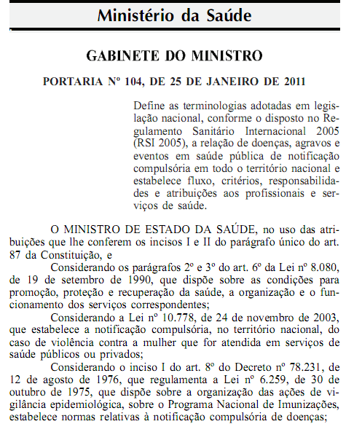
PORTARIA Nº 104 DE JANEIRO DE 2011
Violência doméstica, sexual e/ou outras violências integra a lista de notificação compulsória.
Art 7º - Estabelece a obrigação de notificar a todos os profissionais de saúde no exercício da profissão.
Notes:
38

Slide 39
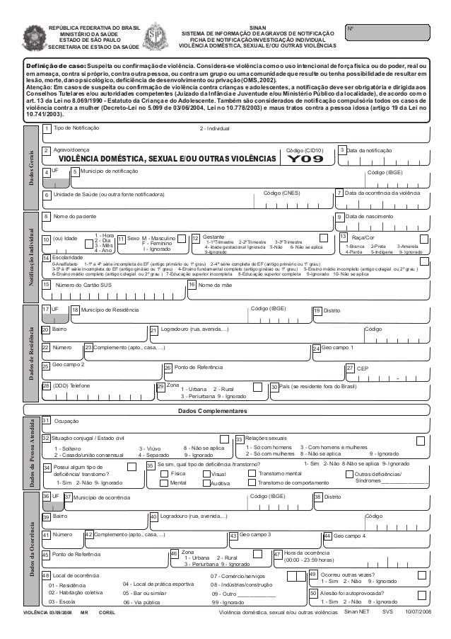

Slide 40
Desafios…
Implementação de Políticas de Enfrentamento das Violências pelo Setor Saúde
Desafios
Articulação Intra e Intersetorial
Integralidade da Atenção – Trabalho em Redes
Promoção da Saúde e
da Promoção da Cultura de Paz
Notes:
40

Slide 41
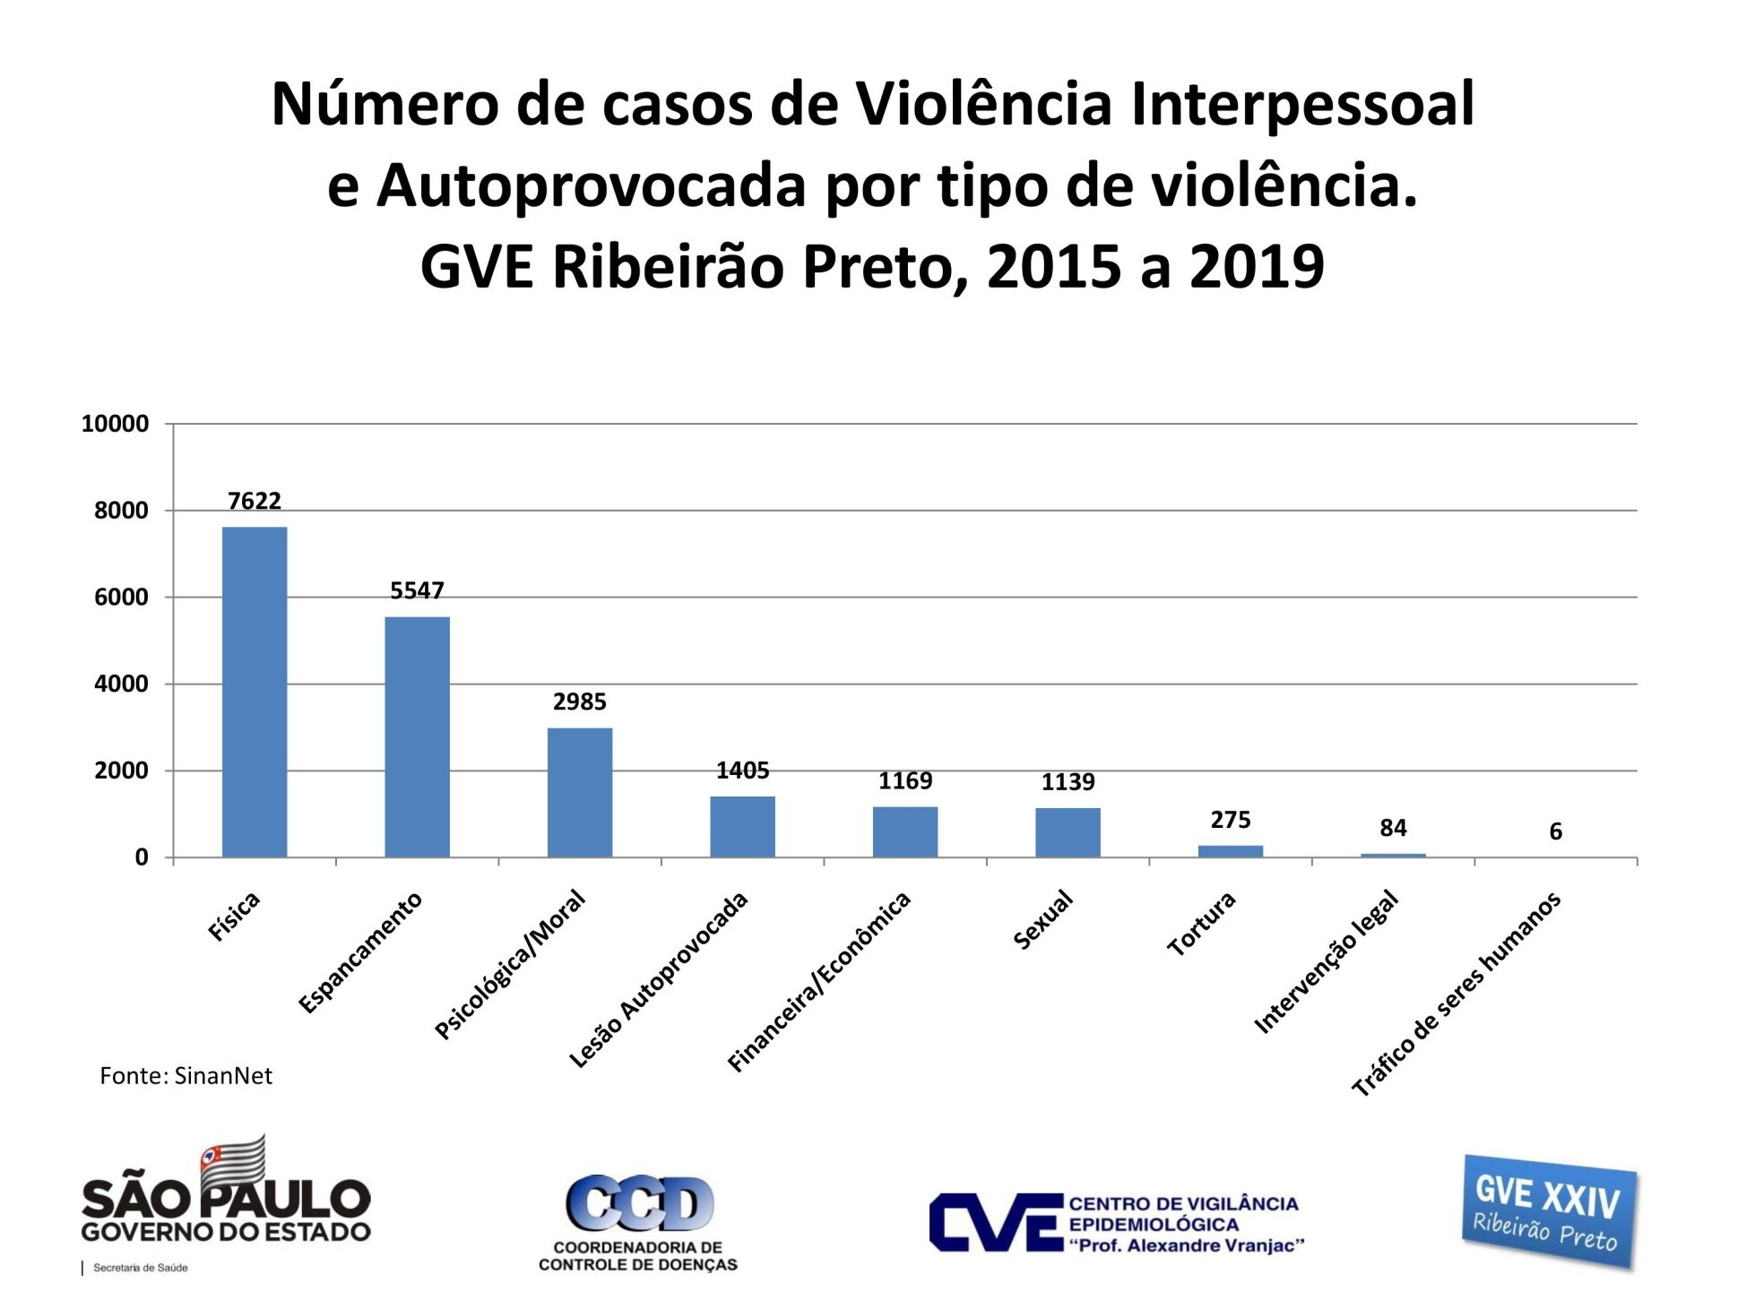

Slide 42
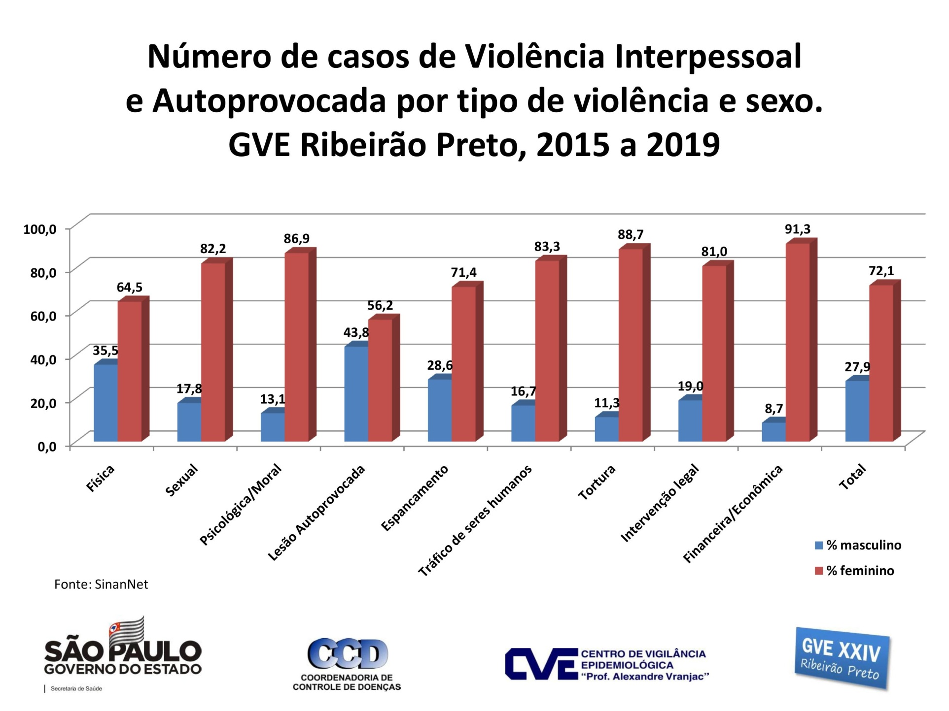

Slide 43
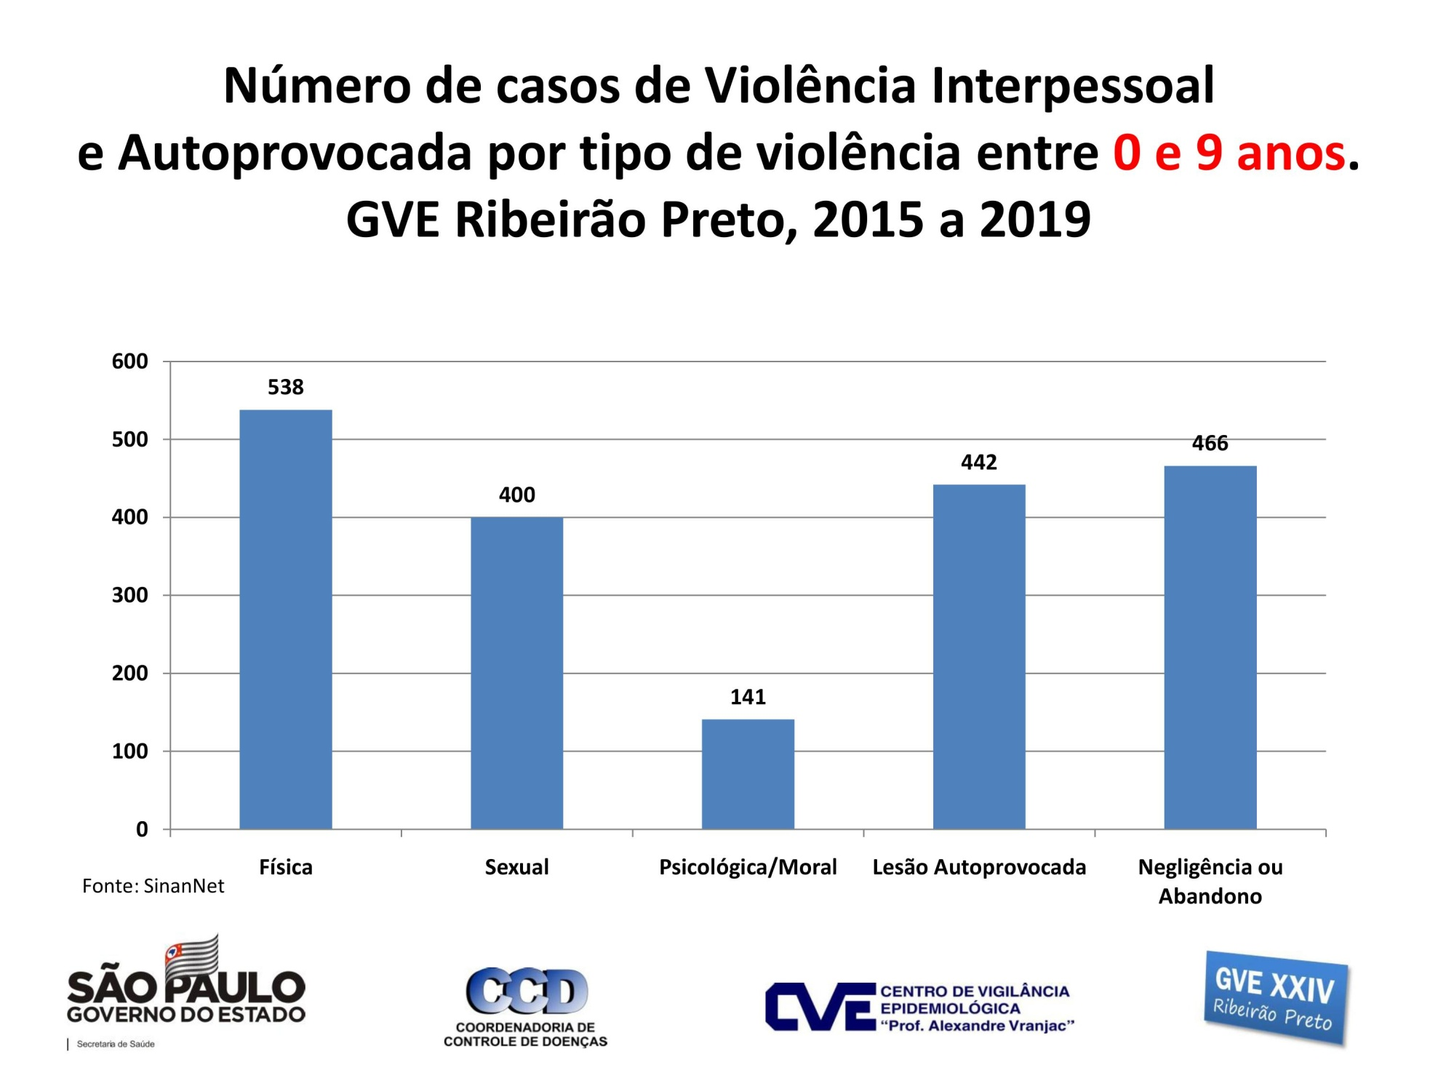

Slide 44
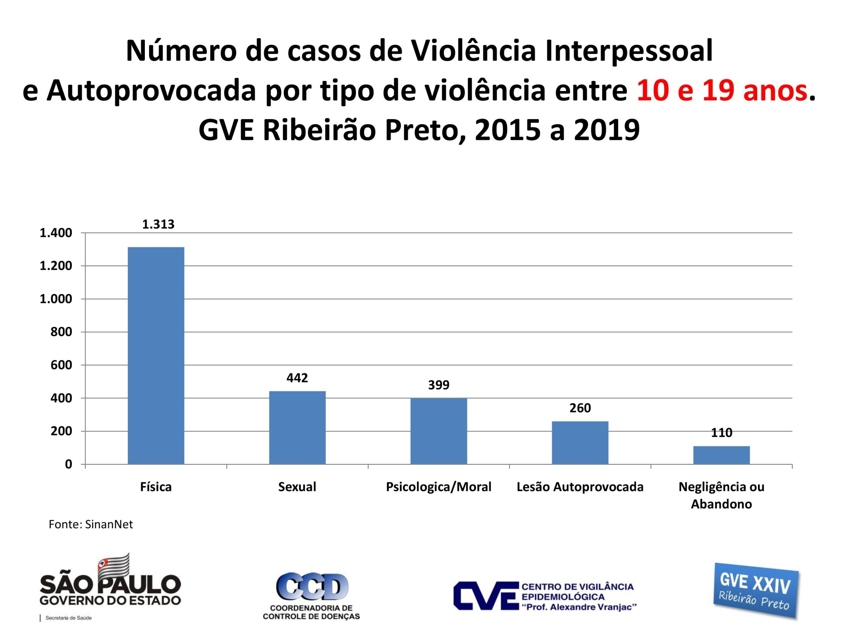

Slide 45
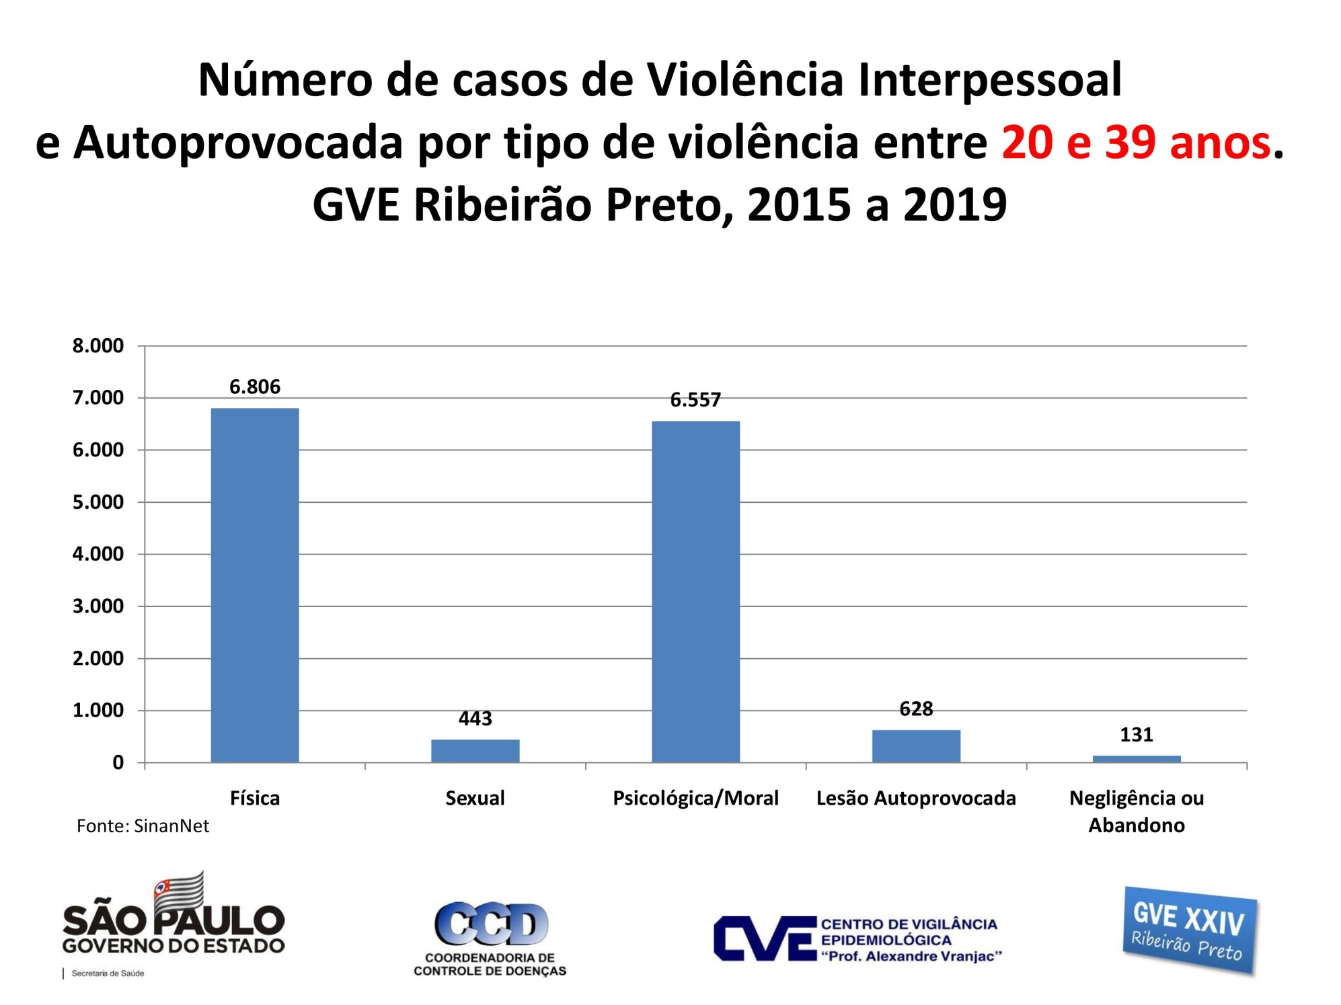

Slide 46
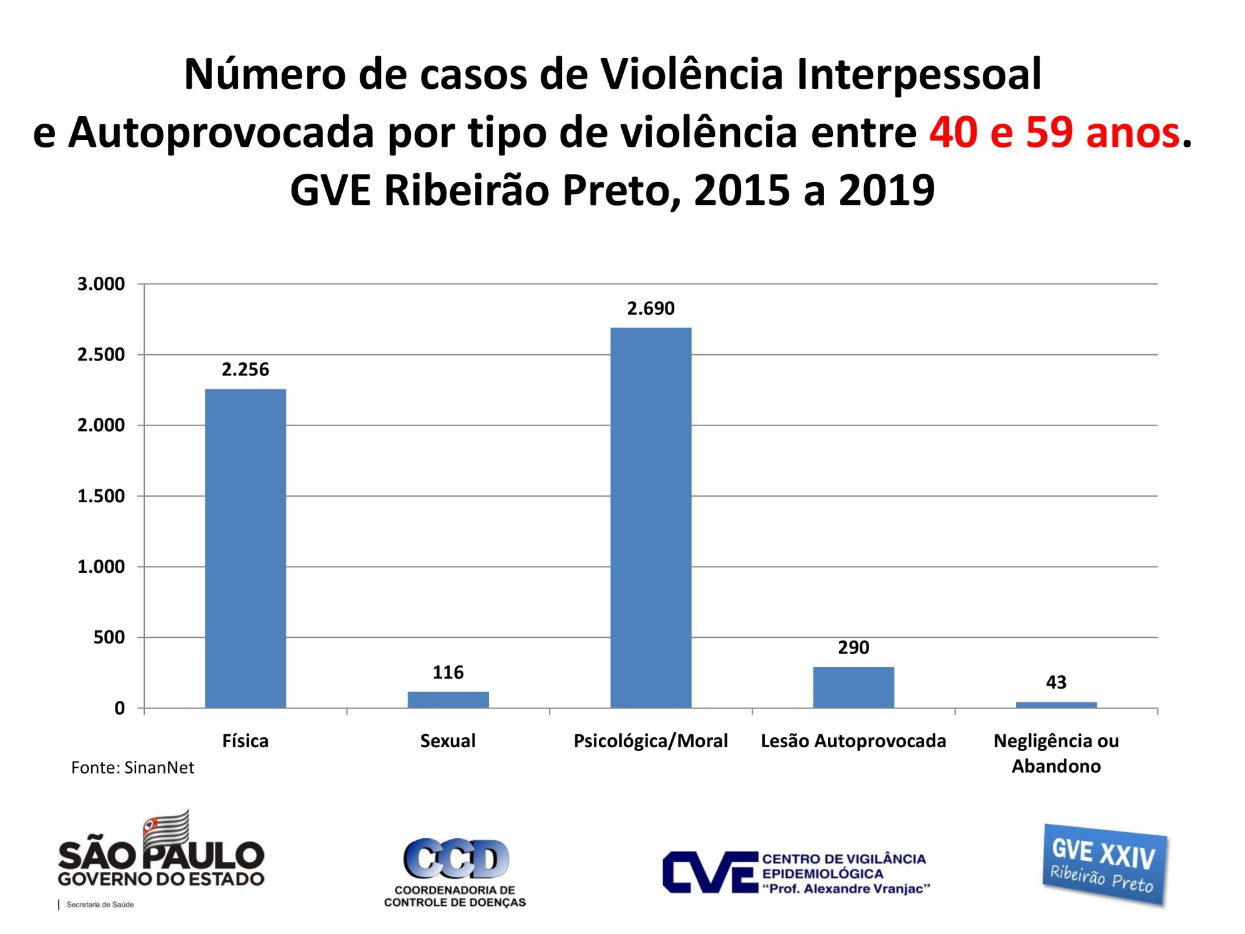

Slide 47
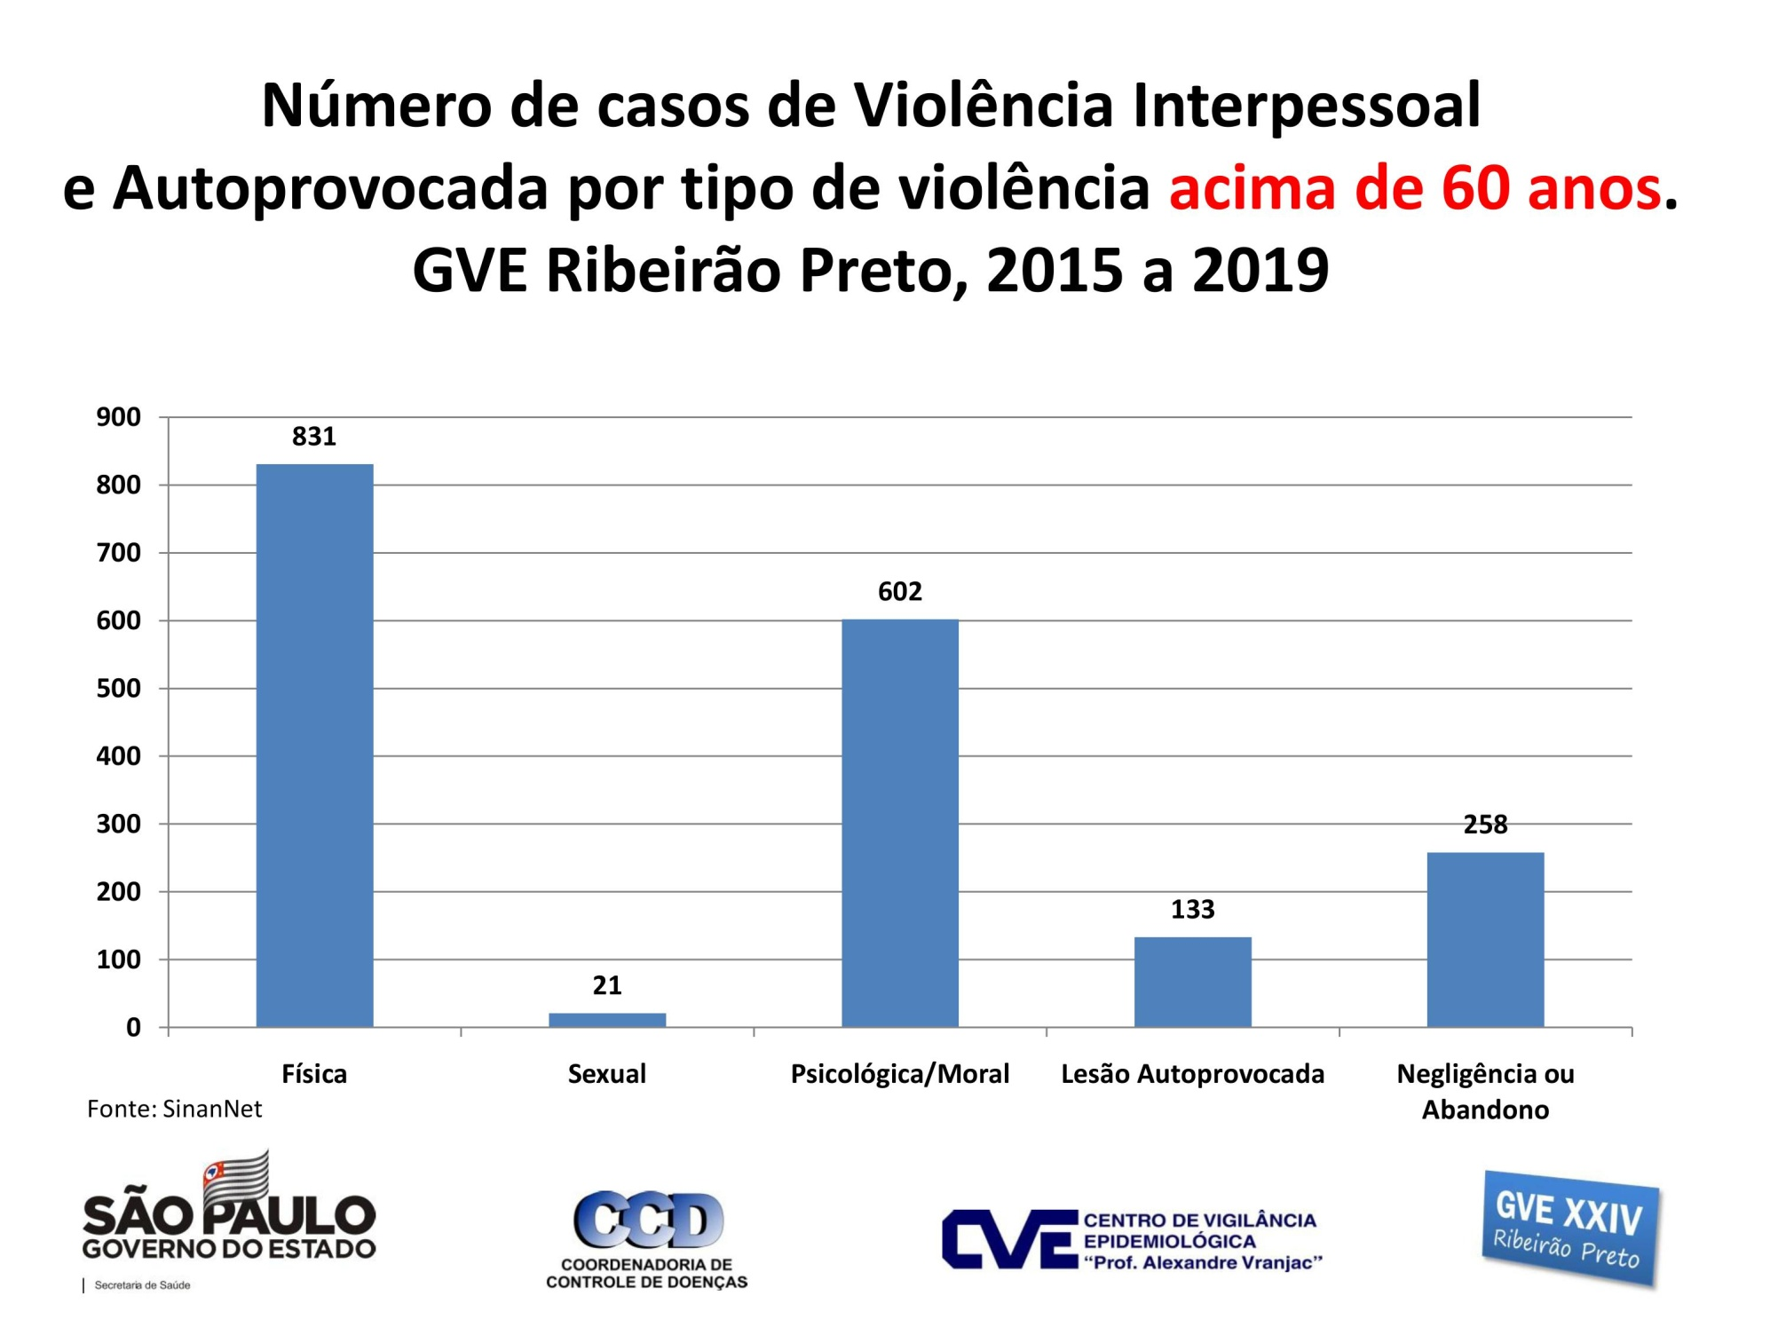

Slide 48
Linha de cuidado para a atenção integral à saúde de crianças, adolescentes e suas famílias em situação de violências nos níveis da atenção à saúde
A linha de cuidado tem seu início a partir do primeiro contato, independente do nível de atenção á saúde
Atenção primária
Unidade Básica de Saúde/ Equipes Saúde da Família/ Agente Comunitários de Saúde
Média e Alta complexidade
Serviços de Atenção Especializada/ Hospitais/ Urgência e Emergência/ UPA/ Centro de Testagem e Aconselhamento/CAPS
Promove o acolhimento em todas as dimensões do cuidado
Realiza o atendimento (diagnóstico, tratamento e cuidados) com recursos disponíveis
Registra a notificação do caso de suspeita ou confirmação, mediante o preenchimento da ficha de notificação e imediata comunicação do caso ao Conselho Tutelar ou autoridade competente
Rede intersetorial
Conselho Tutelar/CRAS/ CREAS/ Educação/ Ministério Público/ Varas da Infância e Juventude/ Delegacias especializadas para crianças e adolescentes/ IML/ Disque 100/ Programa de atenção a crianças e adolescentes ameaçados de morte/ ONGS
Os serviços da rede de saúde devem esgotar todos os recursos para oferecer os cuidados e a proteção de crianças, adolescentes e suas famílias em situação de violência nas dimensões de acolhimento, atendimento, notificação e seguimento de rede de cuidados e de proteção social

Slide 49
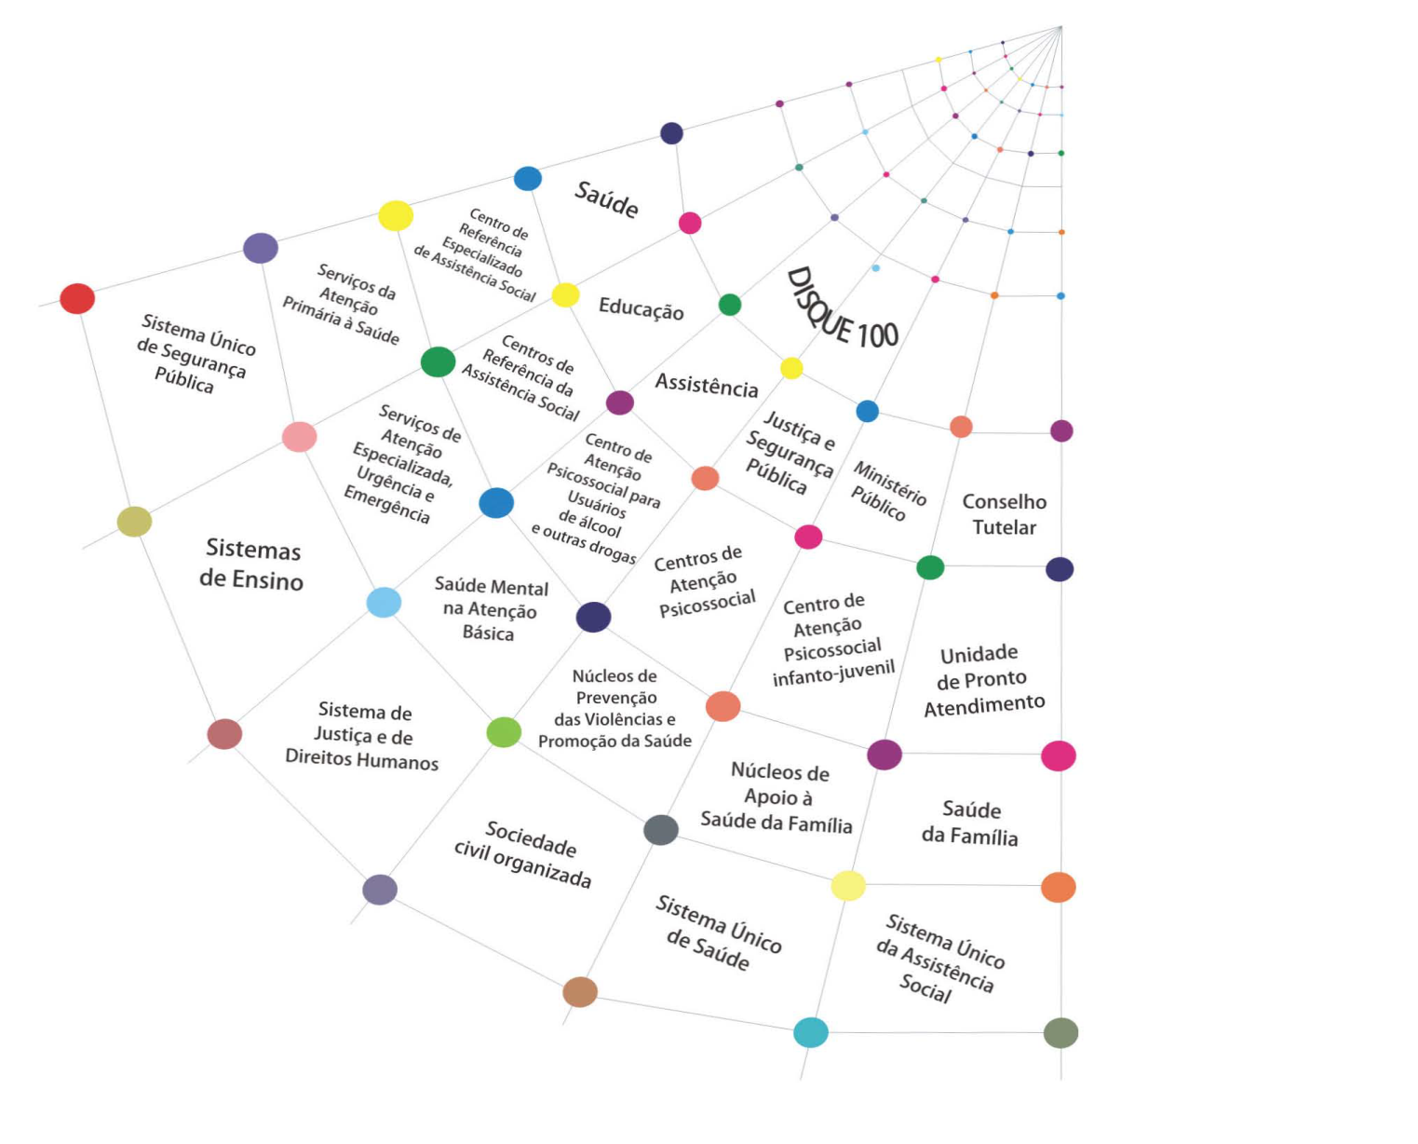

Slide 50
Por que Trabalhar em Rede?
A intervenção nos casos de violência é multiprofissional, interdisciplinar e interinstitucional.
Cada instituição sozinha não dá conta de realizar todas as ações necessárias à minimização dos agravos.
Para prestar Atenção Integral
é preciso realizar Atenção Integrada!
Notes:
50

Slide 51
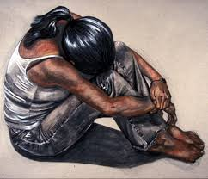
NÃO À VIOLÊNCIA!
Obrigada!
Notes:
51

Slide 52
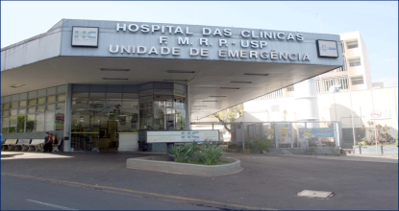
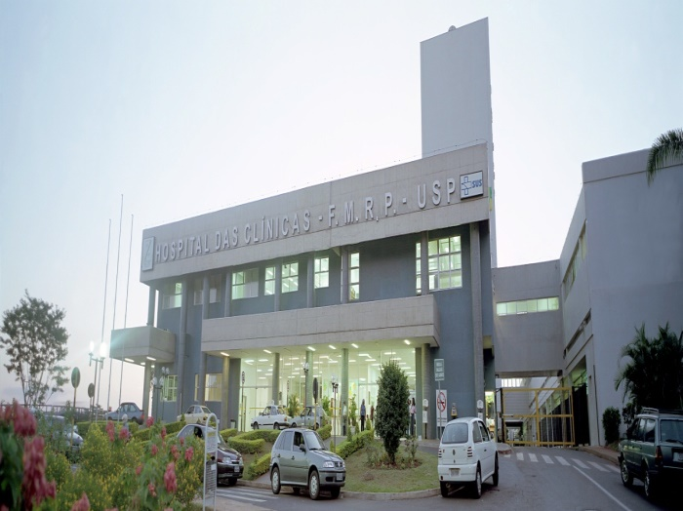
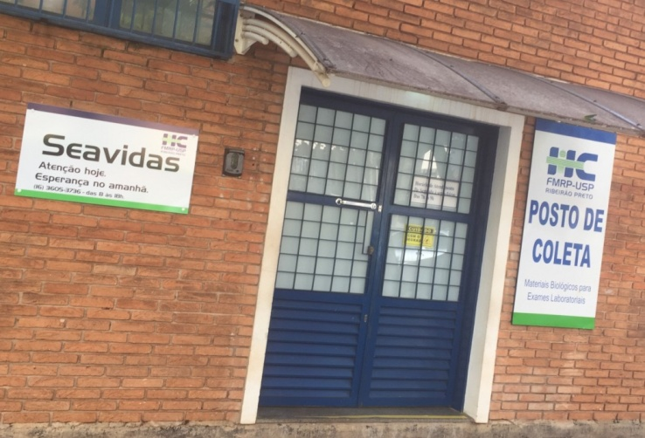
SEAVIDAS
seavidas@hcrp.usp.br
Fone: (16) 3605- 3736
Rua Sete de Setembro, 1050
Ribeirão Preto/ SP.

